Slide 1
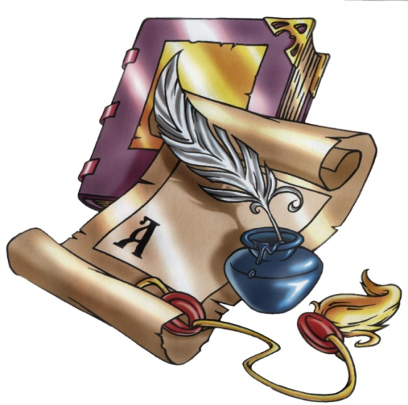
Русский язык
7
класс
Страдательные причастия прошедшего времени.

Slide 2
Сегодня на уроке
Узнаем, от чего зависит выбор гласной в суффиксах страдательных причастий.
1
Повторим правописание суффиксов действительных и страдательных причастий.
2
Закрепим правила обособления причастных оборотов.
3

Slide 3
Проверка самостоятельной работы.
Упражнение 85. Спишите, вставляя пропущенные буквы. Выделите графически изученную орфограмму.
Образец: вдохновляемый (вдохновлять, I спр.) успехами.
Охраняемый (охранять, I спр.) бойцом, едва слышимый (слышать, II спр.) вдалеке, нарушаемый (нарушать, I спр.) плачем, управляемый (управлять, I спр.) космонавтами, съедаемый (съедать, I спр.) за завтраком, колеблемая (колебать, I спр.) лёгким ветерком,

Slide 4
исполняемый (исполнять, I спр.) гимн Республики Узбекистан, ведомые (вести, I спр.) проводником, чуть видимые (видеть, II спр.) очертания, добываемые (добывать, I спр.) полезные ископаемые, расходуемые (расходовать, I спр.) средства, зависимый (зависеть, II спр.) от погоды, возобновляемые (возобновлять, I спр.) раскопки, исполняемые (исполнять, I спр.) балериной, собираемые (собирать, I спр.) впрок.

Slide 5
Словарный диктант.
е
и
Колебл…мый ветром куст, едва слыш…мые шорохи, издава…мый струной гитары звук, муч…мый жарой, леле…мый родителями ребенок, движ…мый желанием, излуча…мый аппаратом, устраива…мая вечеринка, знач…мые части слова, исследу…мое положение, хорошо вид…мый, сжига…мая солнцем трава, завис…мый от других, давно леле…мая мысль, изуча…мый в школе предмет.
е
и
е
и
е
е
и
е
и
е
и
е
е

Slide 6
Истинно или ложно…
Причастие – особая форма глагола, которая обозначает проявляющийся во времени признак предмета по действию.

Slide 7
Истинно или ложно…
Причастие имеет морфологические признаки глагола и прилагательного.

Slide 8
Истинно или ложно…
Причастный оборот, стоящий после определяемого слова, выделяется на письме запятыми.

Slide 9
Истинно или ложно…
Правописание суффиксов действительных причастий настоящего и прошедшего времени зависит от спряжения глагола.

Slide 10
Истинно или ложно…
Правописание суффиксов страдательных причастий настоящего времени зависит от гласной глагольной основы.

Slide 11
Цифровой диктант.
Вставьте пропущенные буквы. Распределите причастия по группам: действительные причастия настоящего времени, действительные причастия прошедшего времени, страдательные причастия настоящего времени.
1) Дремл…щий великан; 2) гирлянда, колебл...мая ветром; 3) кол...щийся предмет; 4) колыш...щееся отражение; 5) туман, расстила...щийся над рекой; 6) море, успокои….ееся после бури; 7) едва вид...мое во мгле; 8) бор…щегося за свободу; 9) строи….ая школу бригада.
ю
е
ю
у
ю
вш
и
ю
вш

Slide 12
Ключ.
Действительные причастия настоящего времени: 1, 3, 4, 5, 8.
Действительные причастия прошедшего времени: 6, 9.
Страдательные причастия настоящего времени: 2, 7.

Slide 13
Орфограмма № 68.
Страдательные причастия прошедшего времени образуются от основы неопределённой формы переходных глаголов совершенного и несовершенного вида при помощи суффиксов:
-енн- (от глаголов с основой на -ить, -еть): выучи-ть — выученный;
-ённ- (от глаголов с основой на согласный): принес-ти — принесённый;
-нн- (от глаголов на -ать, -ять): потеря-ть - потерянный;
-т- (от большинства односложных глаголов и образованных от них с помощью приставок); от глаголов с суффиксом -ну-; от глаголов на -оть, -ереть: запере-ть – запертый.

Slide 14
Запомните!
В написании страдательного причастия прошедшего времени следует сохранять глагольный суффикс -а/-я:
выдерж-а-ть — выдерж-а-нный;
высме-я-ть — высме-я-нный.

Slide 15
Задание №1.
Образуйте от глаголов, данных в скобках, страдательные причастия и запишите текст, выделяя причастные обороты запятыми.
Дорожка (очистить) от снега и (посыпать) песком вела с террасы на террасу. Снег на лужайках, деревьях, на (изогнуть) причудливых крышах беседок, на (вытянуть) руках и (запрокинуть) головах мраморных скульптур блестел под солнцем. С нижней террасы открылся вид на дворец (украсить) лепниной и позолотой.

Slide 16
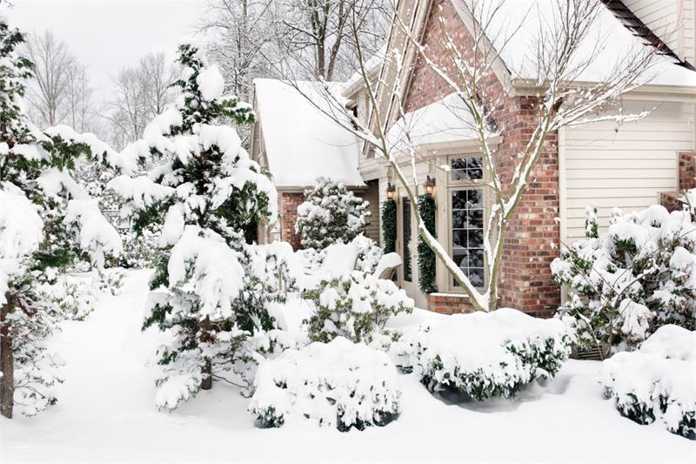
Дорожка, очищенная от снега и посыпанная песком, вела с террасы на террасу. Снег на лужайках, деревьях, на изогнутых причудливых крышах беседок, на вытянутых руках и запрокинутых головах мраморных скульптур блестел под солнцем. С нижней террасы открылся вид на дворец, украшенный лепниной и позолотой.

Slide 18
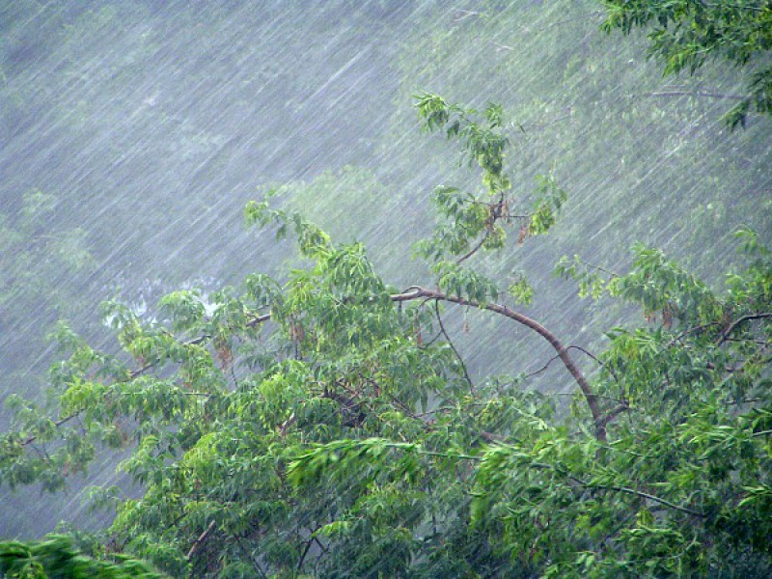
Задание №2.
Спишите. Расставьте знаки препинания и сделайте разбор предложения по членам.
Косой дождь гонимый сильным ветром лил как из ведра.
Косой дождь, гонимый сильным ветром, лил как из ведра.

Slide 19
Подведение итогов урока.
Узнали, от чего зависит выбор гласной в суффиксах страдательных причастий.
1
Повторили правописание суффиксов действительных и страдательных причастий.
2
Закрепили правила обособления причастных оборотов.
3

Slide 20
Самостоятельная работа.
Упражнение 90. Спишите, вставляя пропущенные буквы, раскрывая скобки. В страдательных причастиях прошедшего времени выделите суффикс.

Slide 21
Тесты

Slide 22
Укажите слово с суффиксом -ЯЩ-.
у
1) хохоч...щий
2) освежа...щий
3) стро...щий
4) одева...щий
строящий
ю
я
ю

Slide 23
Укажите слово с суффиксом -ЕМ-.
и
1) завис...мый
2) вид...мый
3) гоня...мый
4) стро...мый
гоняемый
и
е
и

Slide 24
Укажите слово с суффиксом -ИМ-.
е
1) согрева...мый
2) реша...мый
3) движ...мый
4) обижа...мый.
движимый
е
и
е

Slide 25
В каком ряду во всех словах перед -Н- и -НН- пишутся А (Я)?
е
е
е
брош...нный, скош...на, пар…ный
насто...нный, разве...нный, выкач...нный (воздух)
увид...нный, развеш...нные (картины), расстрел...нный
размнож…нная, подстрел...нная, проветр...нное (помещение)
настоянный, развеянный, выкачанный (воздух)
я
я
а
е
а
я
е
е
е

Slide 26
В каком ряду перед -Н- и -НН- пишется Е?
е
а
высуш...нное (белье), постир…нное (белье), разброс...нные (игрушки)
ветр...ный (юноша), клюкв…нный (сок), застро…на
спа…нный, смеш...нный, подслуш...нный
выслуш…нный, подкле...нный, скош...нный
ветреный (юноша), клюквенный (сок), застроена
а
е
е
е
я
а
а
а
е
е

